Slide 1
La forma del día
Cómo cambió el ritmo horario del metro de Nueva York, 2020–2024 — y quién no lo cambió
Prototipo funcional · design review · Semana 10
Renzo Acervo · Stewart Maquera · José Condori
Notes:
5 minutos: problema y audiencia · demo · decisiones y alternativas · seis preguntas.

Slide 2
Problema y audiencia
El metro se programa alrededor del doble pico del día laborable. Entre 2020 y 2024 esa forma cambió; la recuperación se reporta con un solo número que no dice a qué hora ni en qué barrios.
Unidad de análisis: el perfil horario de cada estación, 24 × 7 = 168 valores normalizados por su total. Describe su ritmo, no su tamaño.
La pregunta cambió. Que el pico se aplanó ya se sabía. La pregunta es quién resistió y dónde.
AUDIENCIA
DATOS
Investigadores de transporte urbano, periodismo de datos, gobierno local
428 estaciones · 60 meses · 120 855 568 registros
Agregados del lado del servidor con la API SODA. El navegador carga 1.6 MB.
Ya no "planificadores de la MTA": la MTA tiene datos internos muy superiores a las entradas públicas.

Slide 3
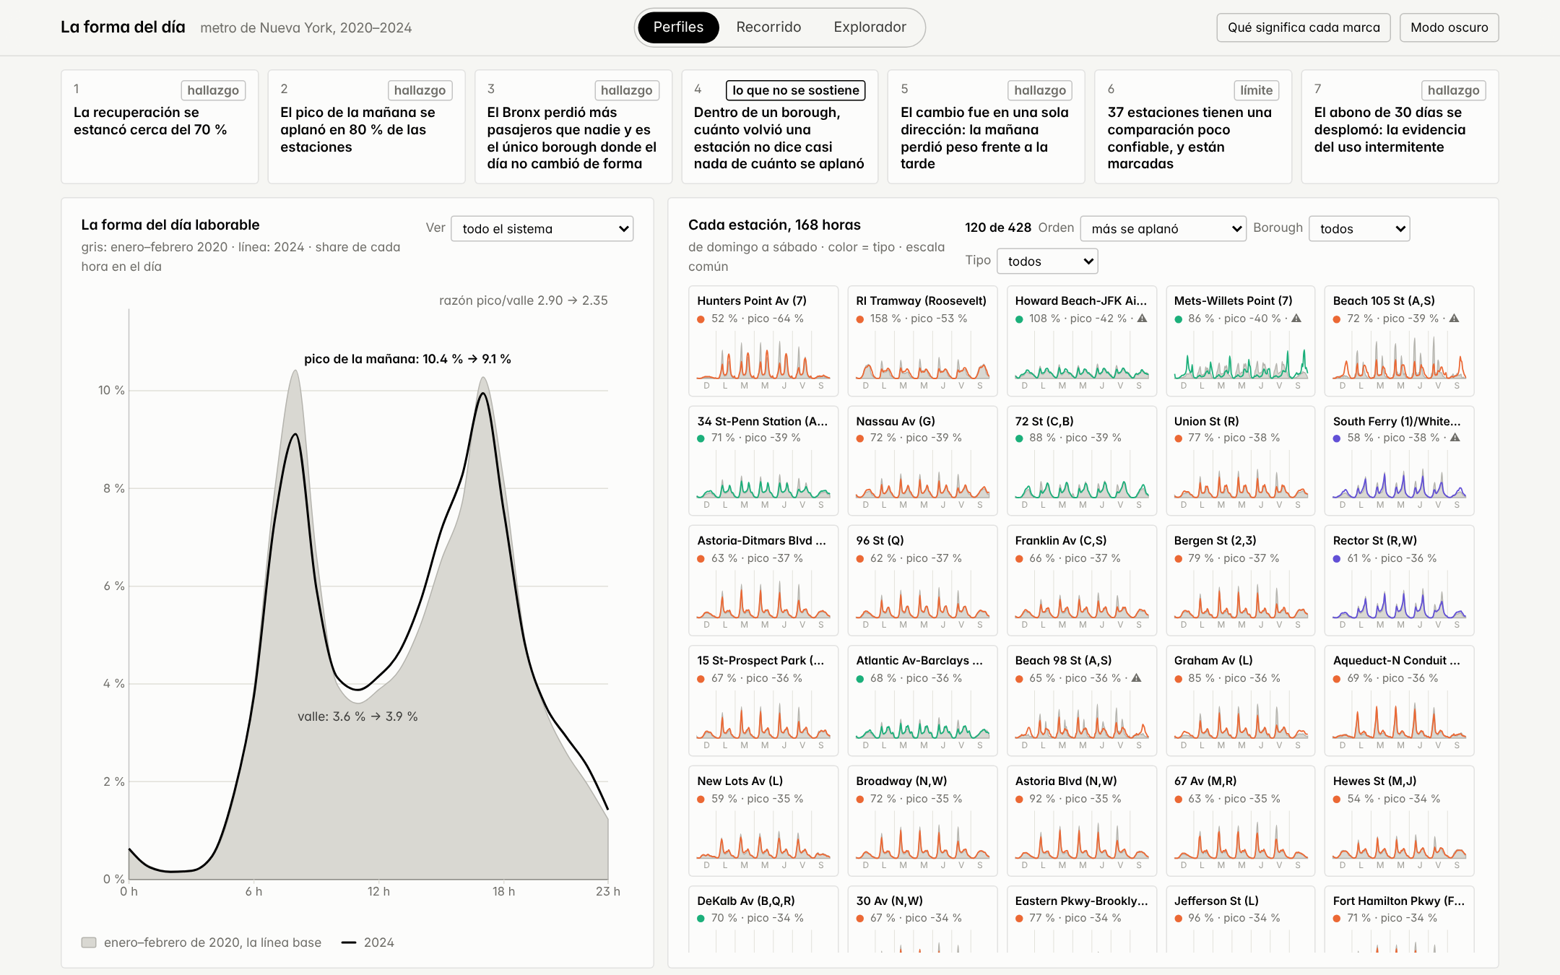
El prototipo: tres vistas, una selección
PERFILES · RECORRIDO · EXPLORADOR
La forma del día
1
¿Cuánta gente volvió?
2
¿Sigue existiendo el doble pico?
3
¿Para qué se usa cada estación?
4
¿Qué cambió más: cuánto o cómo?
5
¿Por qué el Bronx?
6
¿Quién dejó de comprar el abono?
7
¿Qué no podemos afirmar?
Perfiles es la vista base. Recorrido lleva los siete capítulos con Play. Explorador es libre. Un clic en un hallazgo abre su capítulo; cada capítulo abre el explorador ya configurado.
Los hallazgos los genera build_model.py desde los datos. Dos son negativos: lo que los datos no sostienen.
Notes:
Demo en vivo: vista Perfiles, luego pestaña Recorrido y → hasta el capítulo 2.

Slide 4
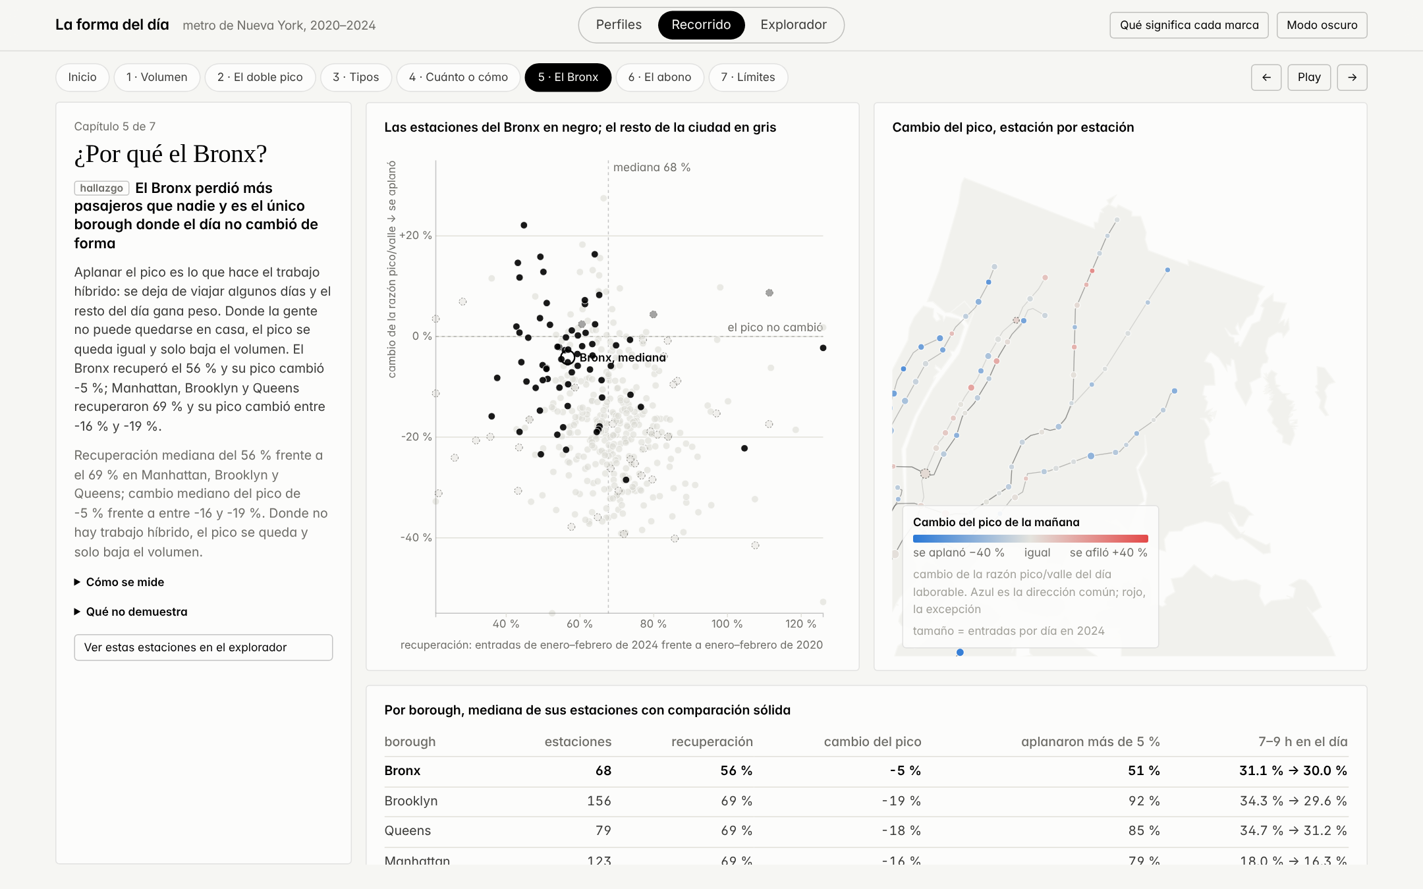
El hallazgo: el Bronx
Perdió más pasajeros que nadie y es el único borough donde el día no cambió de forma.
recup.
pico
aplanaron >5 %
Bronx
56 %
−5 %
51 %
Brooklyn
69 %
−19 %
92 %
Queens
69 %
−18 %
85 %
Manhattan
69 %
−16 %
79 %
Aplanar el pico es lo que hace el trabajo híbrido. Donde la gente no puede quedarse en casa, el pico se queda y solo baja el volumen.
Es una hipótesis consistente con los datos, no una medición. Aguanta tres pruebas de robustez.
Notes:
Mostrar el capítulo 5 en vivo. Luego el botón "ver estas estaciones en el explorador".

Slide 5
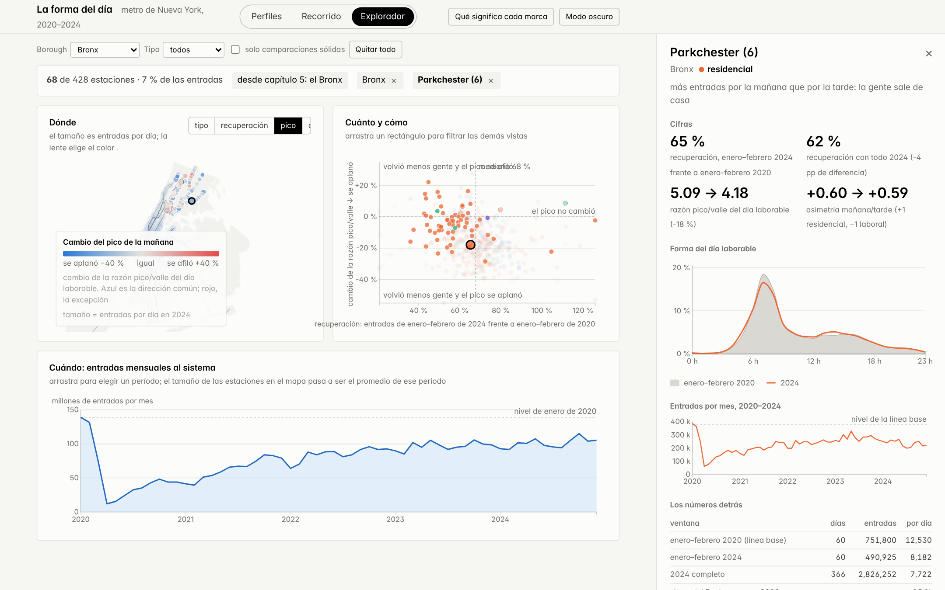
El explorador y la evidencia
Cuatro vistas, una sola selección: mapa con cuatro lentes, rejilla de 168 h, dispersión con brush, serie con brush.
Un clic en una estación abre su panel: cifras, perfil antes/después, serie mensual y la tabla con los números detrás de cada afirmación.
Si la comparación es poco confiable, el panel dice por qué. Nada se esconde.
La clave visual dice qué significa cada marca y qué no: "más azul no es mejor".
Notes:
Demo en vivo: clic en Parkchester o Yankee Stadium. Mostrar el aviso de estacionalidad.

Slide 6
Decisiones de diseño y alternativas descartadas
ELEGIMOS
DESCARTAMOS
POR QUÉ
Argumento + explorador
cuatro paneles en una pantalla
Funcionaban y no contaban nada. Estructura tomada de FINO (VAST 2026): preguntas como títulos, hallazgos como frases, evidencia a un clic.
Tipología por asimetría AM/PM
clustering de los 168 valores
Tiene significado físico (salir de casa / salir del trabajo), es un número por estación y se explica en una frase.
Marcar la confiabilidad
excluir las estaciones dudosas
Excluir esconde; marcar informa. 37 estaciones con anillo punteado y motivo, fuera de las medianas.
Misma ventana calendario
ene–feb 2020 vs todo 2024
155 estaciones cambiaban más de 5 puntos según la ventana. Mets-Willets Point: de 287 % a 86 %.
Cuatro lentes en un mapa
cuatro mapas
El lector compara con el ojo, no con la memoria: posición y tamaño se conservan.
Área gris + línea
dos líneas superpuestas
A escala de small multiple el "antes" quedaba tapado.
Notes:
Si falta tiempo, contar solo las filas 1, 3 y 4.

Slide 7
Lo que corregimos y lo que todavía no sabemos
CORREGIDO DESDE LA SEMANA 7
LO QUE NO SABEMOS
La recuperación compara la misma ventana calendario.
Las ventanas del índice pico/valle ya no se solapan.
El titular pasa de "372 de 414" a "80 % con umbral del 5 %, mediana −17 %".
Caídas anómalas detectadas en los datos: línea G jul–ago 2024, 21 St-Queensbridge sep 2023–mar 2024.
Un hallazgo escrito a mano resultó falso; ahora los genera el modelo.
Por qué el Bronx. Los datos muestran el patrón; la hipótesis del teletrabajo se contrasta con el Census (share de trabajo desde casa por estación).
El perfil de 168 h de 2024 es todavía el año completo; la recuperación ya no.
El brush temporal solo cambia el tamaño de los puntos; con perfiles por mes reconstruirá la forma del día.
Son entradas, no viajes. Los cambios de servicio no están controlados.
Todo está en PrototypeReport.md, sección 3. Y en el capítulo 7 de la propia aplicación.

Slide 8
En qué queremos feedback
1
¿La tipología convence?
"Residencial / laboral" sale solo de a qué hora entra la gente. ¿Creíble, o promete más de lo que mide?
2
¿El Bronx está bien contado o estamos forzando?
Presentamos el teletrabajo como hipótesis. ¿Se percibe así? ¿Qué evidencia pedirían?
3
¿Tres vistas es la estructura correcta?
Perfiles, Recorrido, Explorador. ¿Sobra alguna? ¿El recorrido debería ser la entrada por defecto?
4
¿Los hallazgos negativos aportan o confunden?
Dos de siete dicen lo que los datos no sostienen.
5
¿La capa de confiabilidad se lee?
37 estaciones con anillo punteado. ¿Aviso justo, o ruido? ¿Excluirlas por defecto?
6
¿Qué le falta para un periodista o un investigador?
Es la audiencia que declaramos. ¿Qué pregunta harían que no responde?
Formato de la crítica: "Me gusta… / Ojalá… / ¿Y si…?"
Notes:
Dejar esta diapositiva en pantalla y anotar todo: la Semana 12 pide responder sugerencia por sugerencia.

